Slide 1

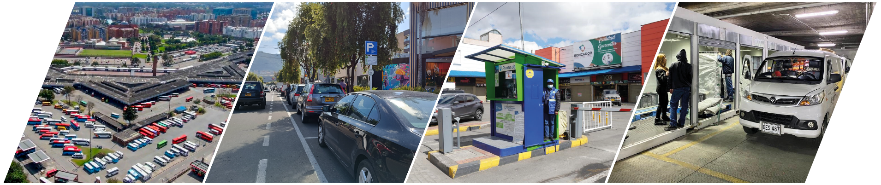
www.terminaldetransporte.com
RENDICIÓN DE CUENTAS
Fontibón - Junio 2025
Terminal de Transporte - Estacionamiento fuera de vía - Zona de Parqueo Pago

Slide 2
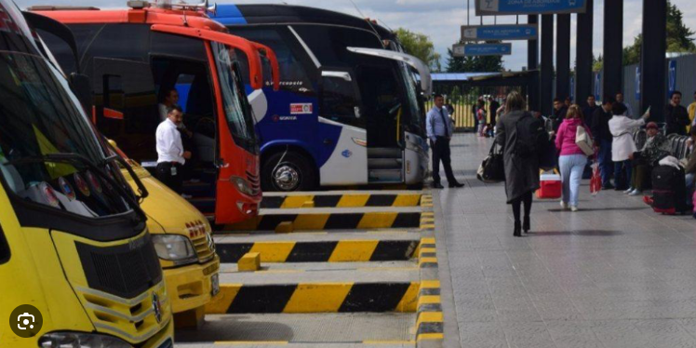
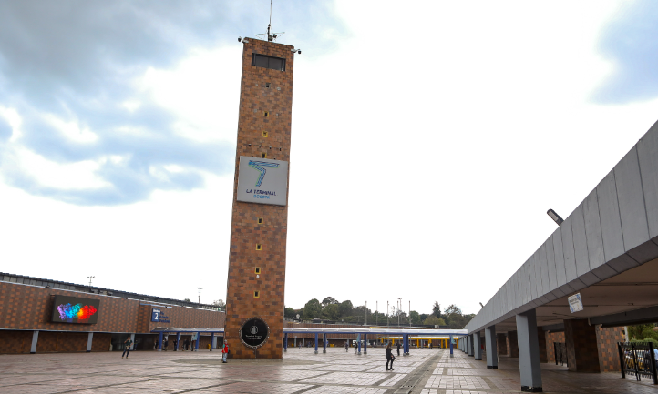
TERMINAL DE TRANSPORTE
Misión
Promover, desarrollar y explotar soluciones de movilidad, mediante la gestión y operación innovadora, eficiente y sostenible de servicios a la ciudadanía, al sector transportador, regional y privado, que impacten positivamente en la movilidad distrital y/o nacional.
Visión
En el 2026 la Terminal de Transporte S.A. será líder a nivel nacional en la implementación de soluciones innovadoras y sostenibles de movilidad, mediante la prestación de servicios que beneficien a nuestros clientes, entendiendo ciudadanos, transportadores y terceros. Todo esto cumpliendo con las expectativas, financieras y misionales, de nuestros accionistas y socios.

Slide 3
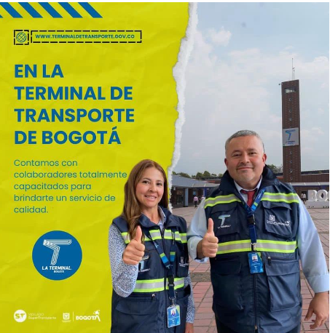
TERMINAL SATELITE SUR
Servicio: 24 horas
Parqueadero: Horario de atención las 24 horas del día, cuenta con 59 espacios para vehículos y motos; espacio de ciclo-parqueadero gratuito.
Guarda equipaje: Servicio las 24 horas.
Carros Maleteros: Contamos con 70 carros maleteros, servicio totalmente gratuito a disposición de los usuarios.
Restaurantes: La Terminal Sur cuenta con diferentes establecimientos comerciales tipo minimarket las 24 horas.
Principales destinos: Fusa, Melgar, Girardot, Ibagué, Neiva, Armenia, Pereira, Cali, Popayán, Buenaventura, Pitalito, Mocoa, Pasto entre otros.

Slide 4
MEJORAMIENTO DE LA INFRAESTRUCTURA
Señalización vial en la Terminal Satélite Sur. Realizamos actividades de demarcación, señalización y actualización de los componentes de señalética al interior de las sedes de la Terminal Central Salitre y de la Terminal Satélite Sur
Puntos de recarga para celular. Para continuar mejorando la satisfacción de nuestros usuarios y visitantes, pusimos a disposición de los usuarios y visitantes, en todas las terminales, tomas de corriente eléctrica llegando a más de cien (100) puntos de recarga en 2023.

Slide 5
POLÍTICA DE SOSTENIBILIDAD
Implementamos el proyecto de huerta urbana en la infraestructura de la Terminal Satélite del Sur, con la participación del Colegio El Motorista, en donde capacitamos, con el apoyo del Jardín Botánico de Bogotá José Celestino Mutis, a veinte (20) niños de la institución. Desarrollando actividades de siembra de trecientas (300) plántulas, mantenimiento y cosecha de alimentos dentro del programa “Comer es mi cuento”,

Slide 6
POLÍTICA DE SOSTENIBILIDAD
Articulamos esfuerzos con las empresas transportadoras y aliados comerciales, para la coordinación del servicio de transporte y refrigerio para trasladar a cuatrocientos sesenta (460) niños, niñas y jóvenes del Colegio El Motorista al Parque Museo de Los Niños, en el Parque el Salitre.

Slide 7
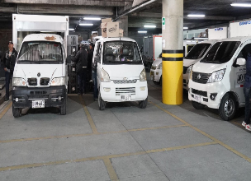
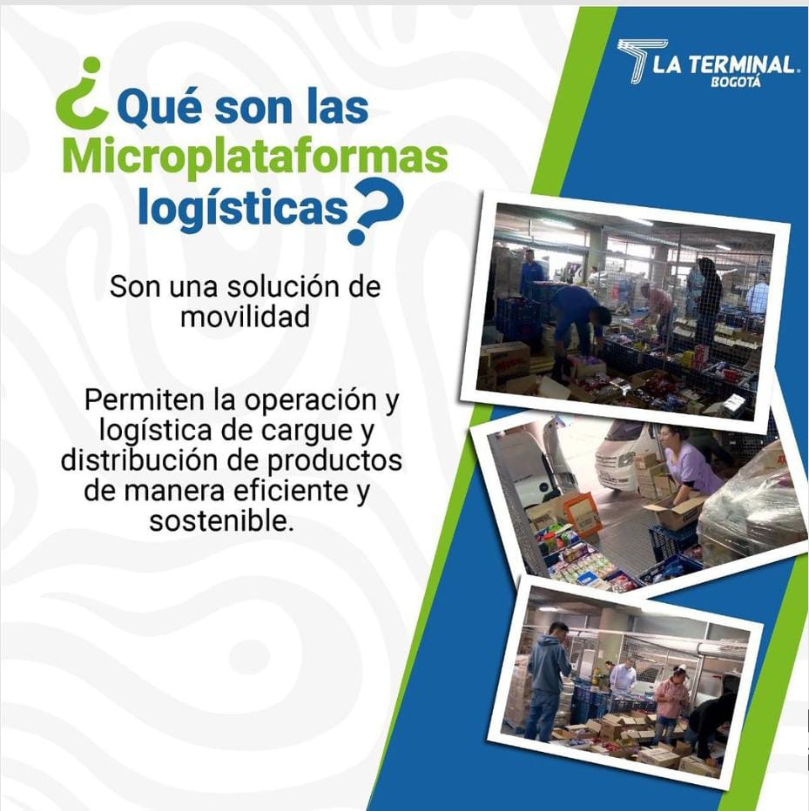
MICROPLATAFORMAS LOGÍSTICAS
Identificamos espacios sin ninguna explotación comercial en la Terminal Satélite Sur
Ubicación estratégica para la realización de diferentes actividades de logística de transporte, como apoyo a la logística urbana de la ciudad.
Contratos con el Grupo Nutresa S.A. y con la empresa Colombina S.A. , con el objetivo de desarrollar su operación logística de cargue y distribución de sus productos de manera eficiente y sostenible en el sector Sur de la ciudad de Bogotá.

Slide 8
RECONOCIMIENTOS
Reconocimiento del Colegio el Motorista, por nuestro compromiso y aporte a la educación
Premio de la ICIL de Barcelona España, en la presentación del proyecto: “La Terminal Hub de servicios, clave para la competitividad del sector movilidad y logística”

Slide 9
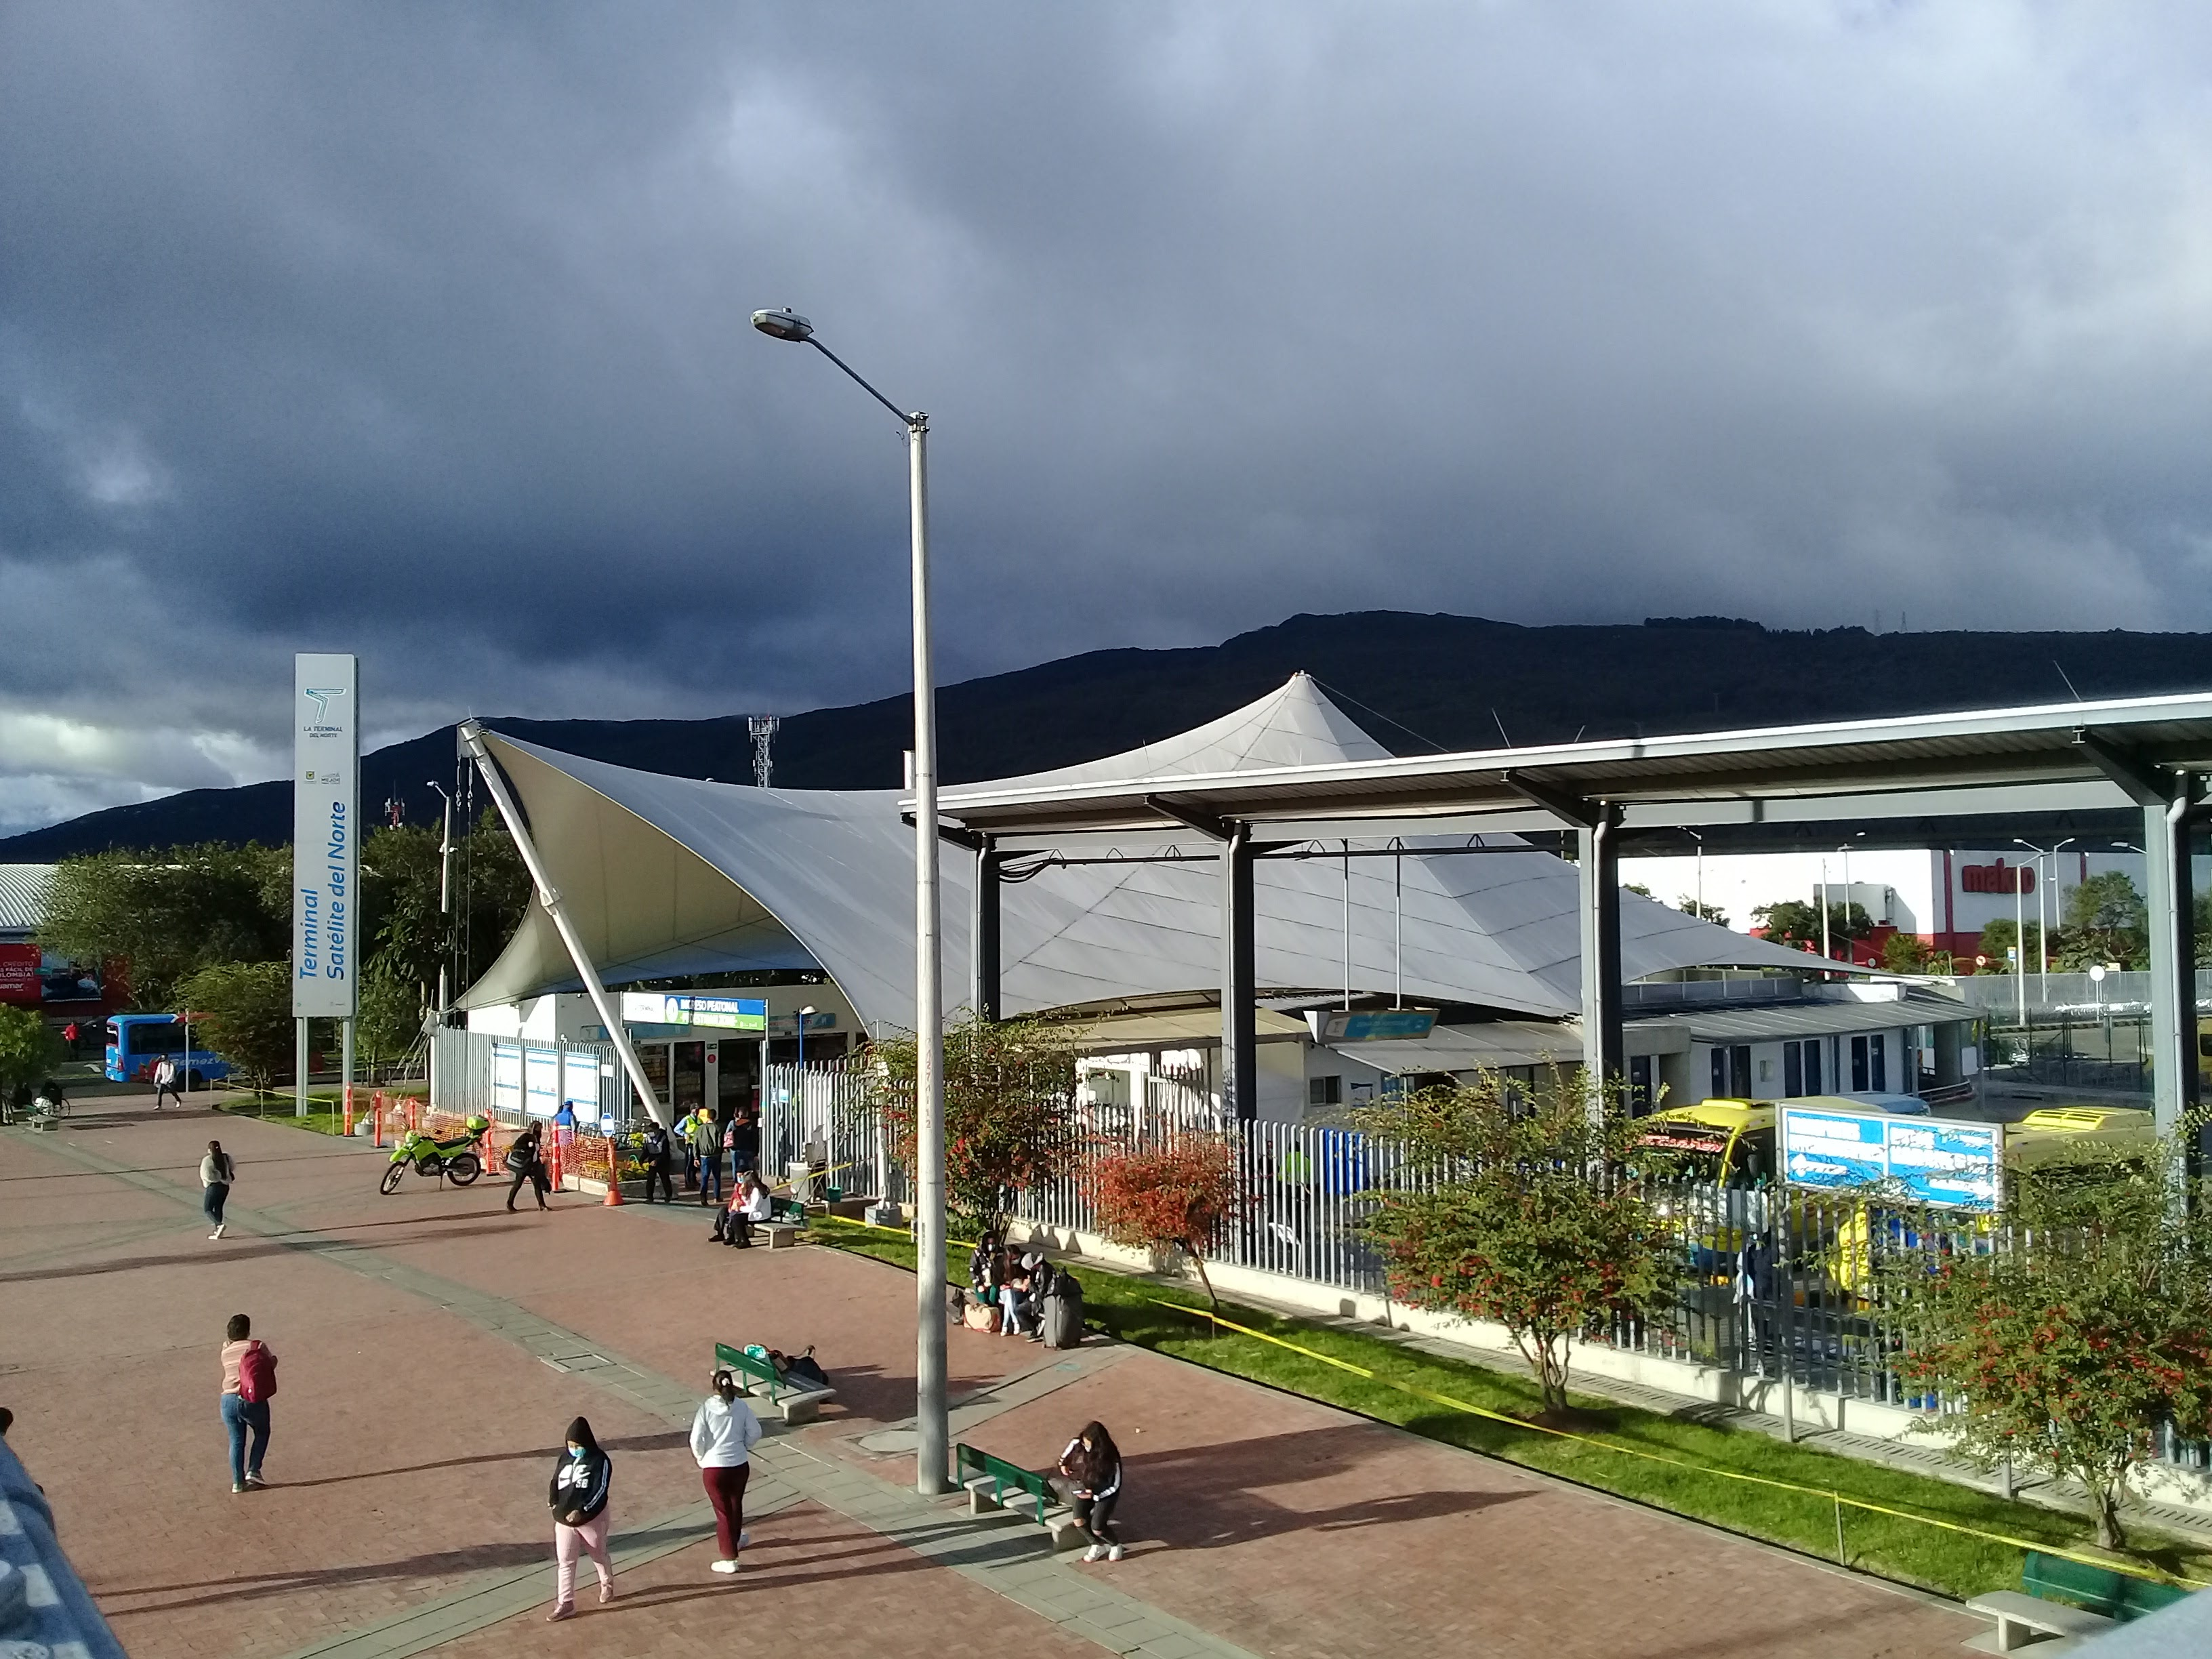
TERMINAL SATELITE NORTE
Servicio: 24 horas
Parqueadero: Horario de atención las 24 horas del día. Cupos disponibles 20 espacios.
Carros Maleteros: Contamos con 43 carros maleteros, servicio totalmente gratuito a disposición de los usuarios.
Restaurantes: La Terminal Norte cuenta con diferentes establecimientos comerciales, restaurantes las 24 horas.
Corresponsal bancario, Cajero Servibanca.
Para mayor información te invitamos a validar en nuestra pagina web.

Slide 10
INFRAESTRUCTURA
Señalización vial en la Terminal Satélite Norte. Realizamos actividades de demarcación, señalización y actualización de los componentes de señalética.
Puntos de recarga para celular. Para continuar mejorando la satisfacción de nuestros usuarios y visitantes, pusimos a disposición de los usuarios y visitantes, en todas las terminales, tomas de corriente eléctrica totalmente gratuito.

Slide 11
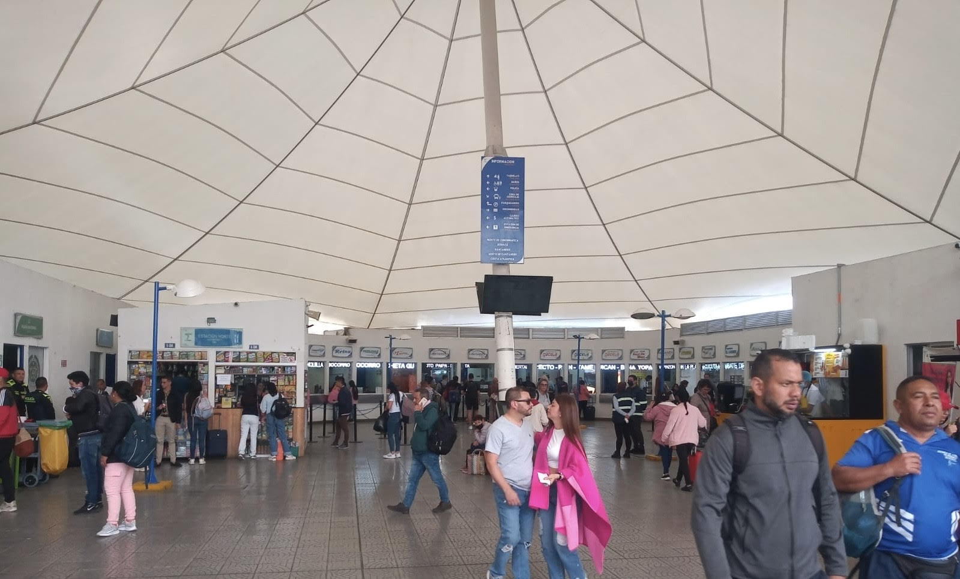
SERVICIO DE RUTAS INTERMUNICIPALES Y DATOS DE OPERACIÓN
En nuestra Terminal Norte puedes tomar buses Intermunicipales que van a destinos corredor norte de país. Entre sus principales destinos:
Boyacá
Santander
Costa caribe del país.
DATOS DE OPERACIÓN AÑO 2024
VEHÍCULOS DESPACHADOS: 1.347.271
PASAJEROS: 15.580.444

Slide 12
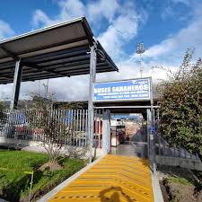
SERVICIO DE RUTAS SABANERAS
RUTAS SABANERAS con destino a:
Sopo
Guatavita
Sesquilé
Tabio
Tenjo
Tocancipá
Gachancipá
Cajicá

Slide 13
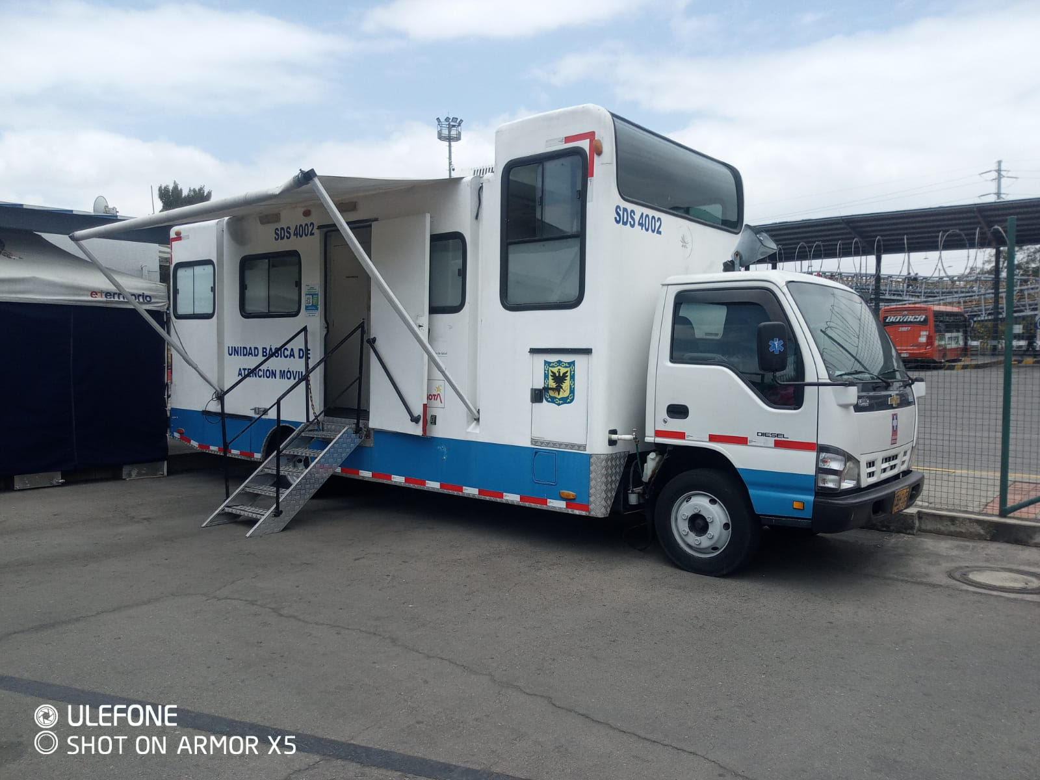
SERVICIO DE PRIMEROS AUXILIOS
La Terminal Satélite del Norte se cuenta con una UBA Unidad Básica de Atención
Para prestar los primeros auxilios a nuestros usuarios

Slide 14

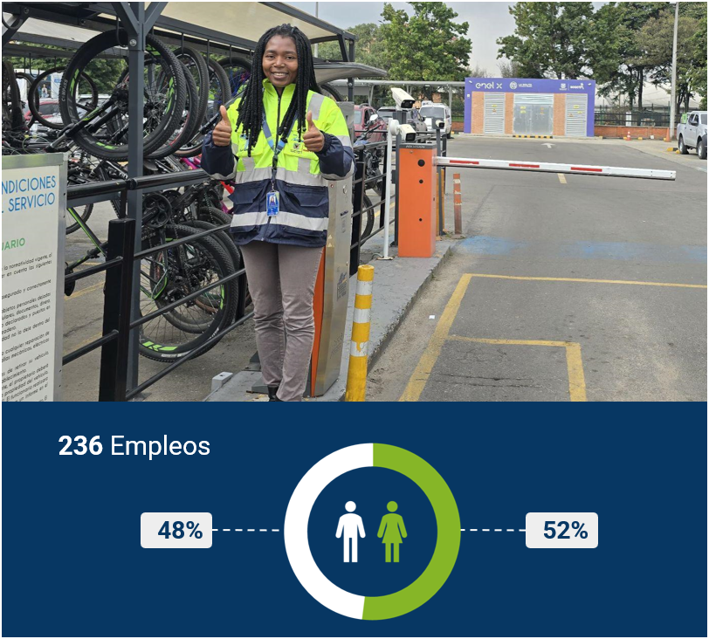
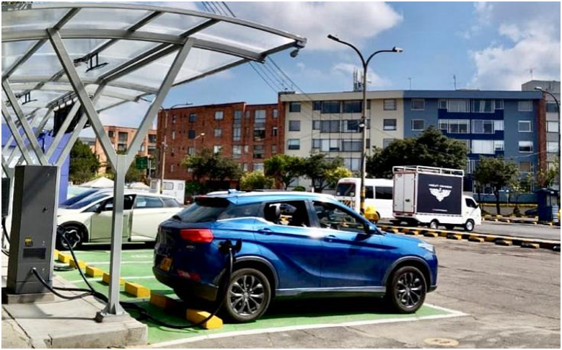
Estacionamientos Fuera de Vía LA TERMINAL
LA TERMINAL administra 37 estacionamientos fuera de vía en la ciudad.
Contamos con 236 colaboradores para brindar el mejor servicio.
Nuestros estacionamientos cuentan con varios servicios (mensualidad, plena y varios tipos de descuentos)
Colaboramos con el medio ambiente con el servicio de electrolinera.
Notes:
Programado y Ejecutado: 15%

Slide 15
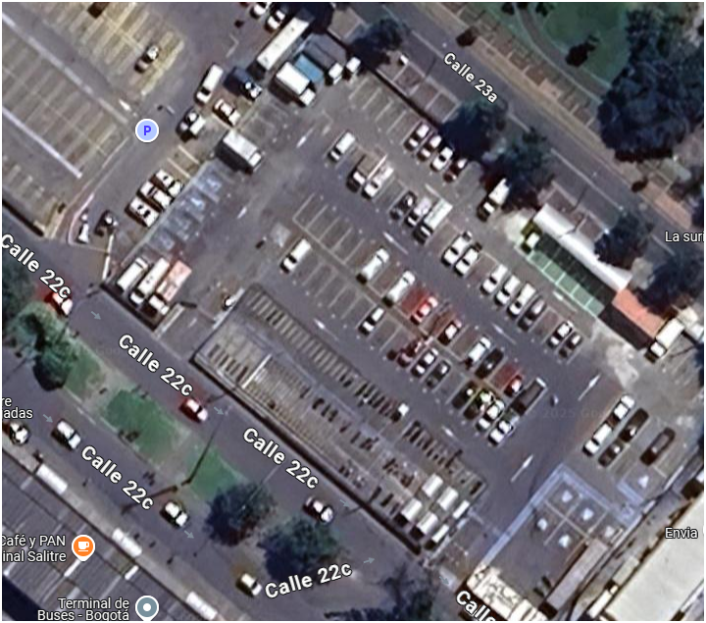

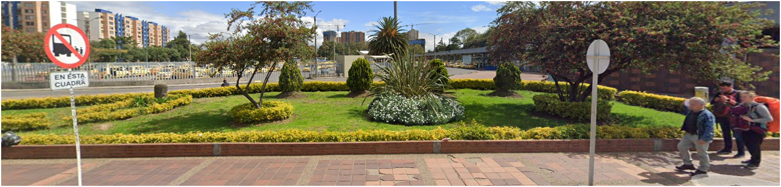
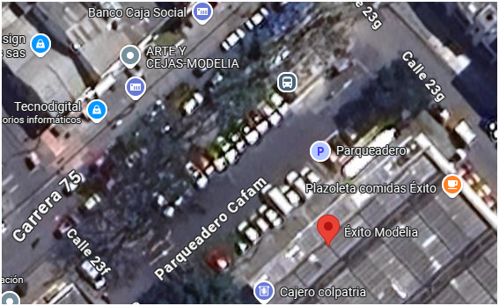

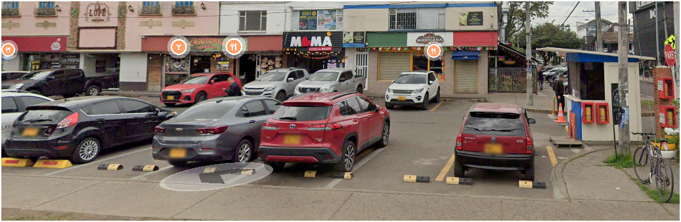
Estacionamientos Fuera de Vía LA TERMINAL
3 estacionamientos en la localidad de Fontibón Calle 22c No.68F-34 Carrera 75 No. 23f-00 Carrera 75 No. 24c-19
Apoyo en la seguridad en la localidad de Fontibón
Adecuaciones a la infraestructura
La Terminal de Transporte extiende su esquema de seguridad junto con la Policía Nacional a todos los sectores en los que administra EFV, logrando presencia Policial en minutos cuando se presentan novedades con la seguridad del sector.
La Terminal de Transporte reinvierte los recaudos de los estacionamientos en obras de infraestructura, para lo cual se han hecho inversiones en los 3 estacionamientos de la localidad, restaurando el pavimento y mejorando las condiciones generales del parqueadero.

Slide 16
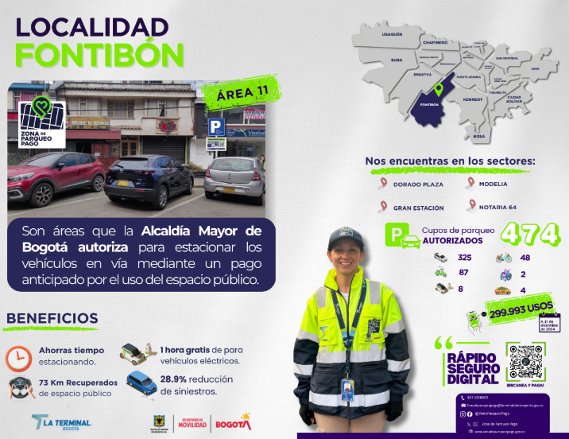

Slide 17





www.terminaldetransporte.com
TerminalBogota
Termibogota
TerminalBogota
Terminal de Transporte de Bogotá
LaTerminalBogota

